Slide 1
Pós-Graduação em Ensino de Ciências e Matemática
Educação alimentar e nutricional
Mestrando (a): Rosemary Carvalho de Sousa
Antônio de Lisboa Coutinho Junior
Orientador (a): Raphael Alves Feitosa

Slide 2
1º desafio
(Enem 2015) Obesidade causa doença
A obesidade tornou-se uma epidemia global, segundo a Organização Mundial da Saúde, ligada à Organização das Nações Unidas. O problema vem atingindo um número cada vez maior de pessoas em todo o mundo, e entre as principais causas desse crescimento estão o modo de vida sedentário e a má alimentação. Segundo um médico especialista em cirurgia de redução de estômago, a taxa de mortalidade entre homens obesos de 25 a 40 anos é 12 vezes maior quando comparada à taxa de mortalidade entre indivíduos de peso normal. O excesso de peso e de gordura no corpo desencadeia e piora problemas de saúde que poderiam ser evitados. Em alguns casos, a boa notícia é que a perda de peso leva à cura, como no caso da asma, mas em outros, como o infarto, não há solução.
FERREIRA, T. Disponível em: http://revistaepoca.globo .com. Acesso em: 2 ago. 2012 (adaptado).
O texto apresenta uma reflexão sobre saúde e aponta o excesso de peso e de gordura corporal dos indivíduos como um problema, relacionando-o ao:
a) padrão estético, pois o modelo de beleza dominante na sociedade requer corpos magros.
b) equilíbrio psíquico da população, pois esse quadro interfere na autoestima das pessoas.
c) quadro clínico da população, pois a obesidade é um fator de risco para o surgimento de diversas doenças crônicas.(x)
d) preconceito contra a pessoa obesa, pois ela sofre discriminação em diversos espaços sociais.
e) desempenho na realização das atividades cotidianas, pois a obesidade interfere na performance.

Slide 3
Alimentação X nutrição
  https://br.blastingnews.com/ciencia-saude/2017/11/video/saiba-a-diferenca-entre-nutricao-e-alimentacao-004714083.html

Slide 4
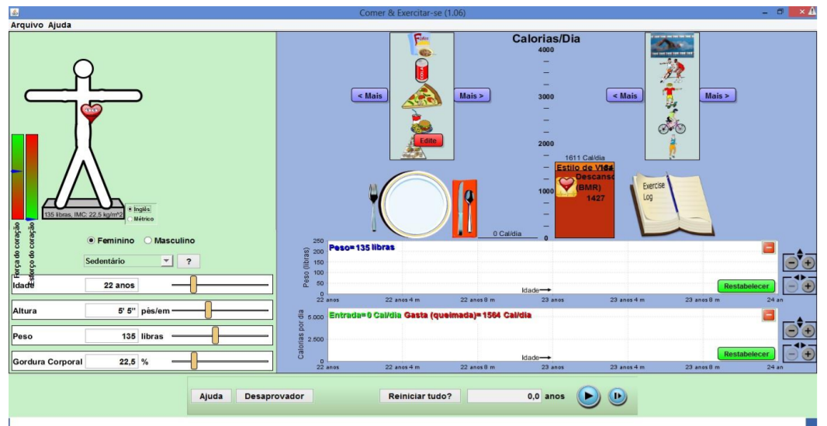
2º desafio
https://phet.colorado.edu/pt_BR/simulation/legacy/eating-and-exercise

Slide 5
Alimentação saudável X dieta
Alimentação saudável deve ser baseada em práticas alimentares que assumam a significação social e cultural dos alimentos como fundamento básico conceitual. Neste sentido é fundamental resgatar estas práticas bem como estimular a produção e o consumo de alimentos saudáveis regionais (como legumes, verduras e frutas), sempre levando em consideração os aspectos comportamentais e afetivos relacionados às práticas alimentares (1) .
Um regime dietético é definido como um sistema de regulação e regras que ditam quais os alimentos devem ser consumidos (LUPTON, 1996 apud SANTOS,2010). Exemplos de dietas: perca de peso, atletas, gestantes, colesterol alto, celíacos, entre outros.

Slide 6
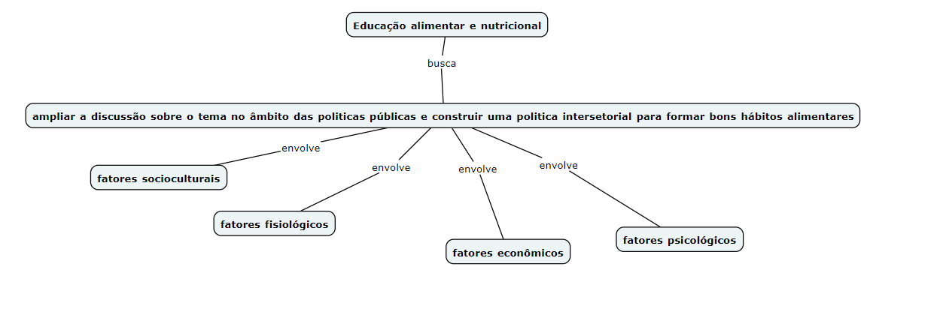
(

Slide 7
http://bvsms.saude.gov.br/bvs/dicas/211_alimentacao_saudavel.html
Santos, L.A.S .Da dieta à reeducação alimentar: algumas notas sobre o comer contemporâneo a partir dos programas de emagrecimento na Internet. Physis Revista de Saúde Coletiva, Rio de Janeiro, 20 [ 2 ]: 459-474, 20104.
Ramos,F.P., Santos,L.A.S.,Reis,A.B.C. Educação alimentar e nutricional em escolares: uma revisão de literatura. Cad. Saúde Pública, Rio de Janeiro, 29(11):2147-2161, nov, 2013

